Slide 1

II тоқсан
қазақ тілі
Сынып: 4

Slide 2
бөлім: Абай шығармалары –ұрпаққа мұра
Тақырыбы:Сөйлемнің бірыңғай мүшелері
Оқу мақсаты: сөйлемнің бірыңғай мүшелерін ажырату жəне тыныс белгісін (үтір, қос нүкте) қою.
Сабақ мақсаты: мәтіндегі негізгі ойды анықтау; мәтінен бірыңғай мүшелерді табуды үйрену.

Slide 3
Бағалау критерийлері
Диалогке қатысады
Берілген тақырып бойынша өз көзқарасын білдіріп, ой қорыту жасай алады.

Slide 4

Тыңдалым
Өлеңді оқы. Өлеңнен бірыңғай мүшесі бар сөйлемдерді тауып жаз. Өлеңдегі негізгі ойды анықта.
Ғылым таппай мақтанба,
Орын таппай баптанба,
Құмарланып шаттанба,
Ойнап босқа күлуге.
Бес нәрседен қашық бол,
Бес нәрсеге асық бол,
Адам болам десеңіз.
Тілеуің, өмірің алдыңда,
Оған қайғы жесеңіз.
Өсек, өтірік, мақтаншақ,
Еріншек, бекер мал шашпақ –
Бес дұшпаның, білсеңіз.
Талап, еңбек, терең ой,
Қанағат, рақым, ойлап қой –
Бес асыл іс, көнсеңіз.
Жамандық көрсең нәфрәтлі,
Суытып көңіл тыйсаңыз.
Жақсылық көрсең ғибрәтлі,
Оны ойға жисаңыз.
Ғалым болмай немене,
Балалықты қисаңыз?

Slide 5
Дұрыс жауабы
1) «Талап, еңбек, терең ой,
Қанағат, рақым, ойлап қой»
2) Негізгі ой - еңбек етіп, ғылым мен білімге ұмтылуы, алға қойған мақсатқа жету.
Дескриптор:
Өлең ішінен бірыңғай сөздері бар сөйлемді көшіріп жазды.Негізгі ойды анықтады.

Slide 6
28-тапсырма. Көп нүктенің орнына бірыңғай мүшелерді қойып, мәтінді көшіріп жаз.
Абай – ұлы ақын. Ол жастарды ..., ..., ... болуға шақырады. Ақынды бүкіл дүниежүзі біледі.
Дұрыс жауабы:
«Еңбекқор, білімді, адамгершілікті»
Дескриптор:
Бірыңғай мүшелерді тауып қойды.

Slide 7
29 – тапсырма. Жұмбақты оқып, шешуін тап.Бірыңғай мүшені тап.
Гүл секілді
Қызарады, көктейді.
Күн секілді,
Бірақ нұрын төкпейді.
Дұрыс жауабы:
1)КҮНБАҒЫС – жұмбақтың жауабы
2) Қызарады, көктейді - бірыңғай мүшелер
Дескриптор:
Жұмбақтың шешуін тауып, бірыңғай мүшені анықтады.

Slide 8
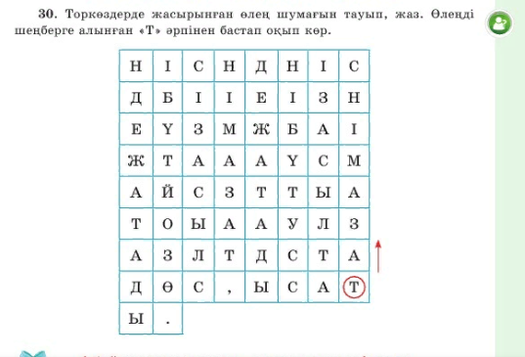
Үй жұмысы

Slide 9
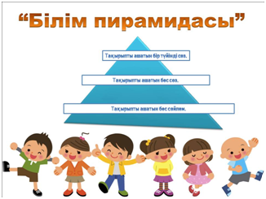
Рефлексия кері байланыс

